Slide 1


JavaScript进阶
---JS中的this

Slide 2
内容提纲
JS this简介及特点
JS this四种应用场景
JS this缺陷及解决方法

Slide 3
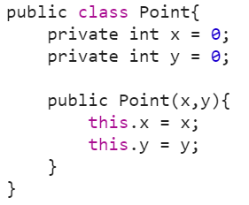
JavaScript语言中的this和其他语言中区别
Java等面向对象语言中的this 在 Java 等面向对象的语言中，this 关键字的含义 是明确且具体的，即指代当前对象，一般在编译期 就已经确定下来，称为编译期绑定
JavaScript语言中的this 在 JavaScript 中，this 是动态绑定，或称为运行期绑定的。由于其运行期绑定的特性，JavaScript 中的 this 含义要丰富得多，它可以是全局对象、当前对象或者任意对象，这完全取决于函数的调用方式
this不进行作用域传递（函数嵌套时的this缺陷）
Notes:
在 Java 等面向对象的语言中，this 关键字的含义是明确且具体的，即指代当前对象。一般在编译期确定下来，或称为编译期绑定。而在 JavaScript 中，this 是动态绑定，或称为运行期绑定的，这就导致 JavaScript 中的 this 关键字有能力具备多重含义，带来灵活性的同时，也为初学者带来不少困惑。
由于其运行期绑定的特性，JavaScript 中的 this 含义要丰富得多，它可以是全局对象、当前对象或者任意对象，这完全取决于函数的调用方式。JavaScript 中函数的调用有以下几种方式：作为对象方法调用，作为函数调用，作为构造函数调用，和使用 apply 或 call 调用。

Slide 4
内容提纲
JS this简介及特点
JS this四种应用场景
JS this缺陷和解决方法

Slide 5
JavaScript语言中的this主要有以下4种应用场景
一般函数中的this
对象方法中的this
构造函数中的this
间接调用中的this
注意：不管哪种场景下调用，this指向的都是调用此函数的主体
Notes:
在 Java 等面向对象的语言中，this 关键字的含义是明确且具体的，即指代当前对象。一般在编译期确定下来，或称为编译期绑定。而在 JavaScript 中，this 是动态绑定，或称为运行期绑定的，这就导致 JavaScript 中的 this 关键字有能力具备多重含义，带来灵活性的同时，也为初学者带来不少困惑。
由于其运行期绑定的特性，JavaScript 中的 this 含义要丰富得多，它可以是全局对象、当前对象或者任意对象，这完全取决于函数的调用方式。JavaScript 中函数的调用有以下几种方式：作为对象方法调用，作为函数调用，作为构造函数调用，和使用 apply 或 call 调用。

Slide 6
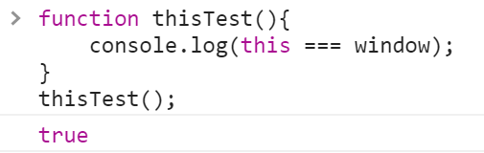
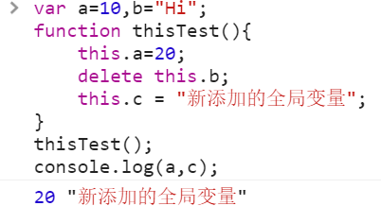
一、一般函数中的this （非严格松散模式下）
一般函数中的this（非严格松散模式下）指代全局对象
可以通过this在函数内添加、删除、修改全局对象属性
参见实例demo01 一般函数中的this（非严格模式下）
Notes:
在浏览器环境下一般函数中的this指代window，node环境下指代的是global

Slide 7
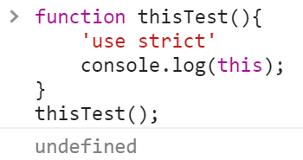
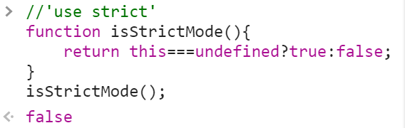
一、一般函数中的this （严格模式）
一般函数中的this（严格模式）为undefined
可以用此特性来判断当前是否为严格模式
参见实例demo02 一般函数中的this（严格模式下）
Notes:
在浏览器环境下一般函数中的this指代window，node环境下指代的是global

Slide 8
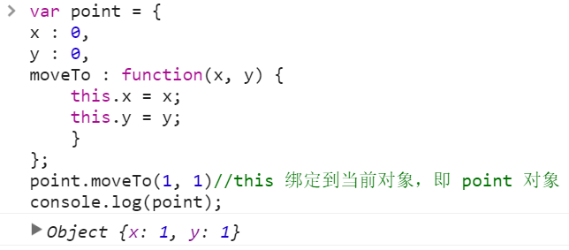
二、对象方法中的this（无函数嵌套的情况下）
函数作为对象的一个属性时，称之为对象的方法
对象方法中的this指代调用此方法的对象（无嵌套的情况下）
参见实例demo03 对象方法中的this

Slide 9
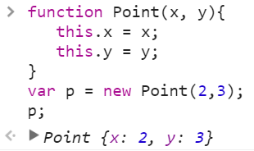
三、构造函数中的this
构造函数中的this指代通过new新创建的对象 - JS（ES5） 并没有类（class）的概念，而是使用基于原型（prototype）的继承方式 - JS中的构造函数充当了类的角色，如果不使用 new 调用，则和普通函数一样。 - 如果作为构造函数正确调用时，构造函数中的this 绑定到新创建的对象上
思考：若直接调用Point函数，会是怎样一种情况，直接调用的话this指的是谁？
参见实例demo04 构造函数中的this

Slide 10
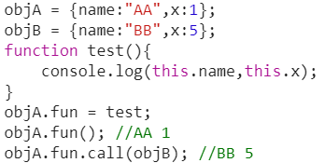
四、间接调用中的this（call、apply）
通过call/applay间接调用的函数中的this（指代第一个参数） - JS中函数也是对象（函数对象），也有属性和方法（length、call、apply等） - JS中函数可以通过call和apply进行间接调用，动态的指定由谁来调用此函数
思考：call和apply方法是定义在哪里的？
参见实例demo05 间接调用中的this

Slide 11
内容提纲
JS this简介及特点
JS this四种应用场景
JS this缺陷和解决方法

Slide 12
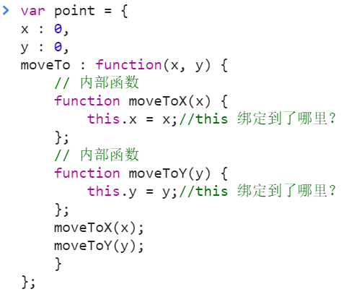
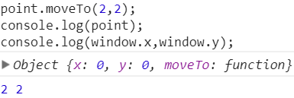
对象方法中的this（有函数嵌套的情况下）
this不进行作用域传递、函数嵌套中的this存在缺陷
moveTo方法中嵌套的moveToX函数作为一般函数看待，此函数中的this此时指向的是全局对象window而不是point
参见实例demo06前半部分 函数嵌套时this缺陷

Slide 13
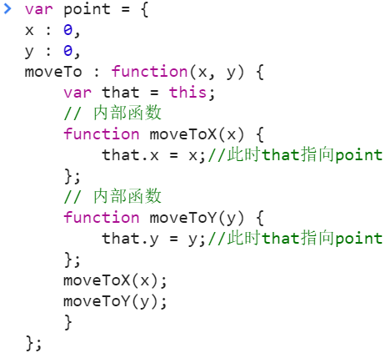
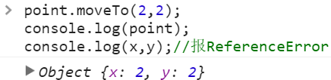
如何解决对象方法中嵌套函数的this指向问题
方法一：使用变量（that或self）软绑定，使this指向正确
moveTo方法中嵌套的函数中的that此时指向的是point对象。
这是软绑定形式，除此之外，还可以通过函数对象的bind方法进行硬绑定
参见实例demo06后半部分 this缺陷解决办法

Slide 14
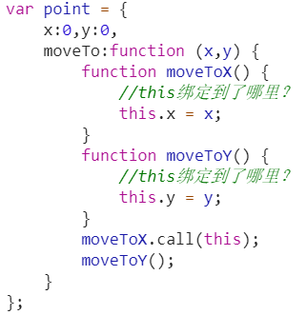
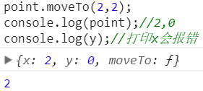
如何解决对象方法中嵌套函数的this指向问题
方法二：使用call/apply间接调用，使this指向正确
参见实例demo06后半部分 this缺陷解决办法

Slide 15
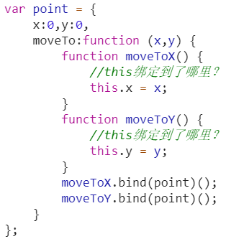

如何解决对象方法中嵌套函数的this指向问题
方法三：使用Function.prototype.bind，使this指向正确
参见实例demo06后半部分 this缺陷解决办法

Slide 16
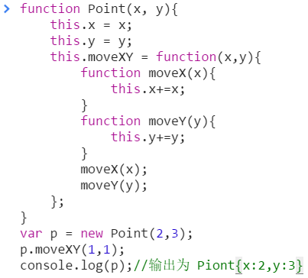
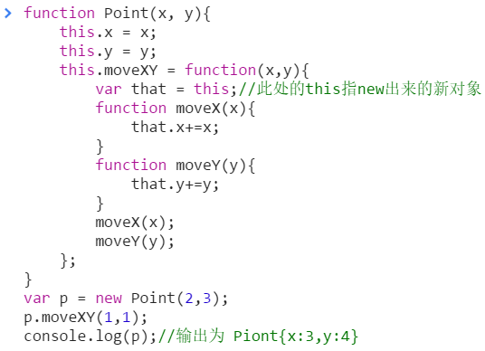
构造函数中的this（有函数嵌套的情况下）
构造函数中的this同样存在函数嵌套缺陷，解决办法同上
参见实例demo07 构造函数中的函数嵌套中的this

Slide 17
总结
JS this简介及特点
JS this四种应用场景
JS this缺陷和解决方法

Slide 18
补充：JS this本质概述
函数对象的内部方法 [[call]] - 函数对象有一个叫[[Call]]内部方法，函数的执行其实是通过[[Call]]方法来执行的 - [[Call]]方法接收两个参数thisArg和argumentList - thisArg和this的指向有直接关系，argumentList为函数的实参列表
thisArg与4种情况的对应关系 - 普通方法调用thisArg为undefined。 - 通过call或apply调用，thisArg既为第一个参数。 - 通过对象调用，thisArg指向该对象。 - 在构造方法中，thisArg为新构造的对象
总原则：this指的是调用函数的那个主体

Slide 19

Thank You！

